Slide 1

SEMINAR HASIL SKRIPSI
INFORMATIKA, UNIVERSITAS BENGKULU 2020

Slide 2

G1A016082
SAFRONI AZIZ SUPRIANTO
PEMETAAN KELOMPOK SEBARAN TITIK GEMPA BUMI MENTAWAI DENGAN METODE K-MEDOIDS CLUSTERING

Slide 3
Latar Belakang Penelitian
1
3
5
Geologis Kepulauan Indonesia
United States Geological Survey (USGS)
Penelitian Diusulkan
Secara geologis Kepulauan Indonesia berada pada jalur penumjaman lempeng bumi, seperti penunjaman Lempeng Samudra Indo-Australia dengan Lempeng Benua Eurasia yang memanjang dari pantai barat Sumatera hingga pantai selatan Jawa terus ke timur sampai Nusa Tenggara.
USGS adalah sebuah agensi ilmiah pemerintah Amerika Serikat yang didirikan pada 3 Maret 1879.
Penelitian yang diusulkan berupa Pemetaan Kelompok Sebaran Titik Gempa Bumi Mentawai Berdasarkan Kedalaman dan Kekuatan Gempa Dengan Mengimplementasikan metode K-Medoids Clustering
Gempa Di Indonesia
K-Medoids Clustering
Di Indonesia sendiri, Daerah yang sangat rawan terjadinya gempa bumi dari dasar laut adalah Kepulauan Mentawai di Sumatera Barat.
Pengelompokkan wilayah terjadinya gempa bumi di kepulauan Mentawai, peneliti menggunakan metode K-Medoids Clustering.
2
4

Slide 4
Rumusan Masalah
Bagaimana memetakan pola sebaran kejadian gempa bumi mentawai tahun 2010-2019.
Bagaimana mengimplementasikan metode K-Medoids Clustering untuk mengidentifikasi dan memetakan pola penyebaran kejadian gempa bumi di pulau Mentawai 2010-2019.

Slide 5
Batasan Masalah
Datasheet gempa mentawai bersumber dari usgs.gov
Menentukan daerah sebaran gempa bumi berdasarkan kekuatan dan kedalaman gempa bumi.
Penelitian ini di lakukan pada datasheet Gempa Mentawai 2010-2019.
Metode yang digunakan adalah K-Medoids Clustering dan data yang digunakan pada penelitian ini adalah data kedalaman dan kekuatan gempa mentawai (tahun 2010 – 2019).
Hasil dari penelitian ini akan menampilkan kelompok sebaran gempa bumi dengan 3 (tiga) cluster, cluster 1 rendah yaitu gempa dalam, cluster 2 gempa sedang dan cluster 3 tinggi yaitu gempa dangkal.

Slide 6
Tujuan Penelitian
Membangun Sistem Informasi pemetaan pola sebaran gempa bumi mentawai tahun 2009 – 2019.
Mengimplementasikan metode K-Medoids Clustering untuk menganalisis dan memetakan pola Sebaran gempa bumi mentawai tahun 2009 – 2019.

Slide 7
Manfaat Penelitian
Secara umum, manfaat yang dapat diambil dari penelitian ini adalah untuk memberikan informasi mengenai pola penyebaran gempa bumi Gempa Mentawai 2010-2019 kepada masyarakat umum.
Secara akademis, manfaat yang dapat diambil dari penelitian ini adalah sebagai bahan pertimbangan kepada pembaca yang ingin menggunakan metode K-Medoids Clustering dalam menerapkan ilmu data minig.

Slide 8
Proses Metode K-Medoids Clustering
Alokasikan setiap data (objek) ke cluster terdekat menggunakan persamaan ukuran jarak Euclidian Distance dengan persamaan berikut :
Ulangi langkah 3 sampai 5 hingga tidak terjadi perubahan medoid, sehingga didapatkan cluster beserta anggota cluster masing-masing.
Hitung jarak setiap objek yang berada pada masing-masing cluster dengan kandidat medoid baru.
6. Ulangi langkah
4. Hitung Jarak
2. Alokasi Data
5. Htung Simpangan
3. Pilih Objek
Hitung total simpangan (S) dengan menghitung nilai total distance baru – total distance lama. Jika S < 0, maka tukar objek dengan data cluster untuk membentuk sekumpulan k objek baru sebagai medoid.
1, Inisialisasi
Pilih secara acak objek pada masing-masing cluster sebagai kandidat medoid baru.
Inisialisasi pusat cluster sebanyak k (jumlah cluster).

Slide 9
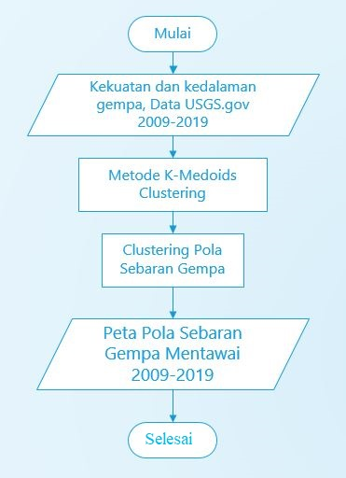
Flowchart Aplikasi

Slide 10
DEMO APLIKASI

